Slide 1
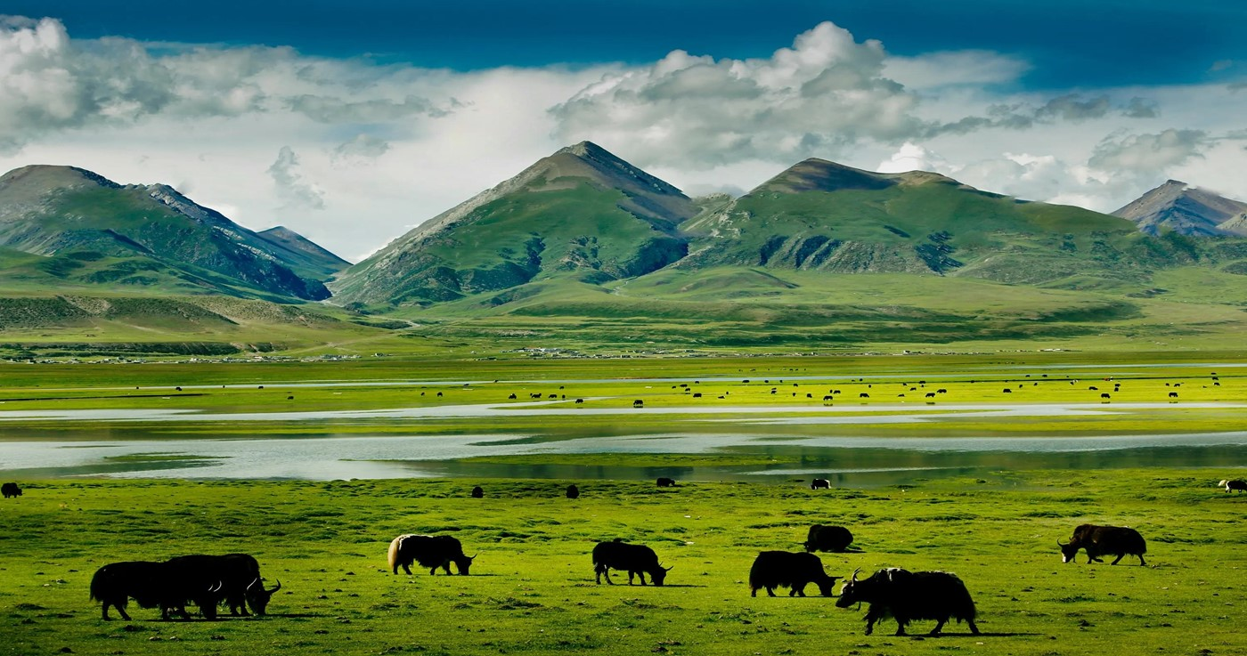
2021版
——选必三 3.3.3——
生态保护与国家安全
2019新课标人教版选择性必修三
第三章第三节

Slide 2
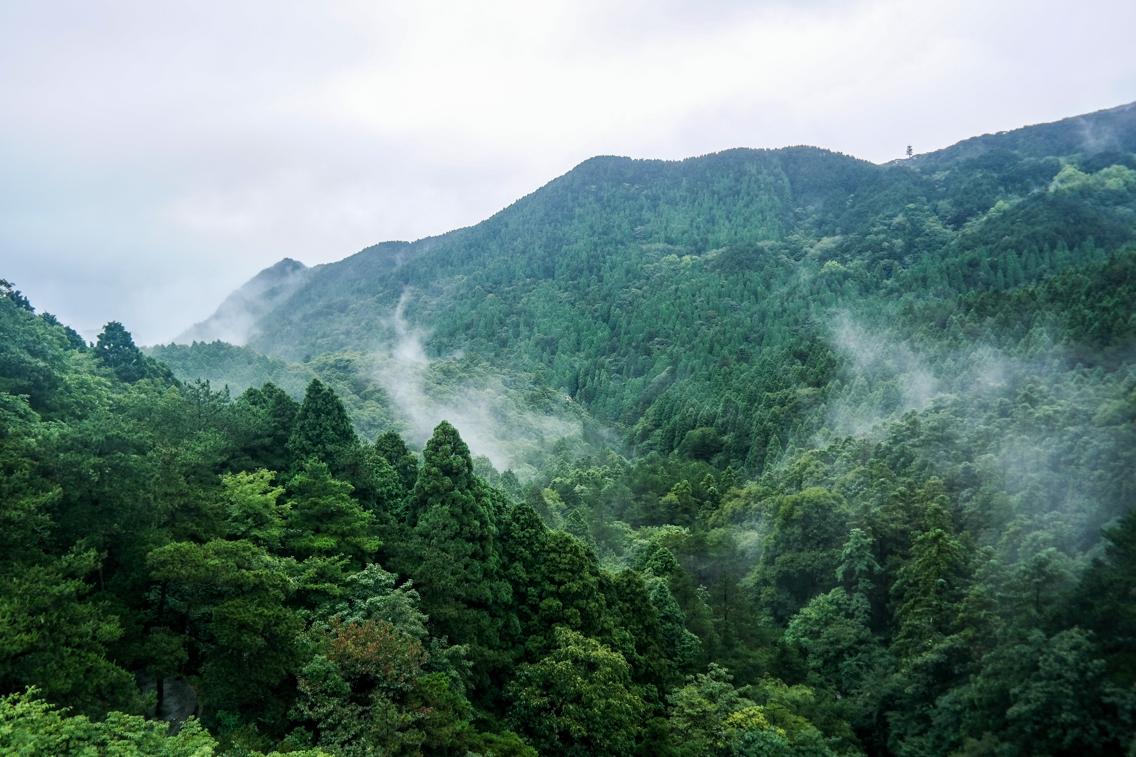
课标解读
【课程标准】
结合实例，说明设立自然保护区对生态安全的意义。
【学习目标】
1.结合区域的地理背景，分析生态退化的表现、原因及对国家安全的影响。
2.说出生态修复的类型及重要的生态修复工程。
3.结合实例，了解自然保护区的保护结构，设立自然保护区的意义。

Slide 3
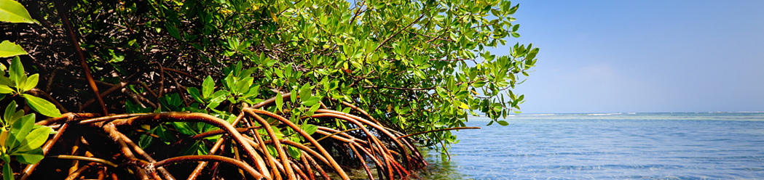
目录
CONTENTS
1、生态退化及其对国家安全的影响
2、实施生态修复
3、建立自然保护区

Slide 4
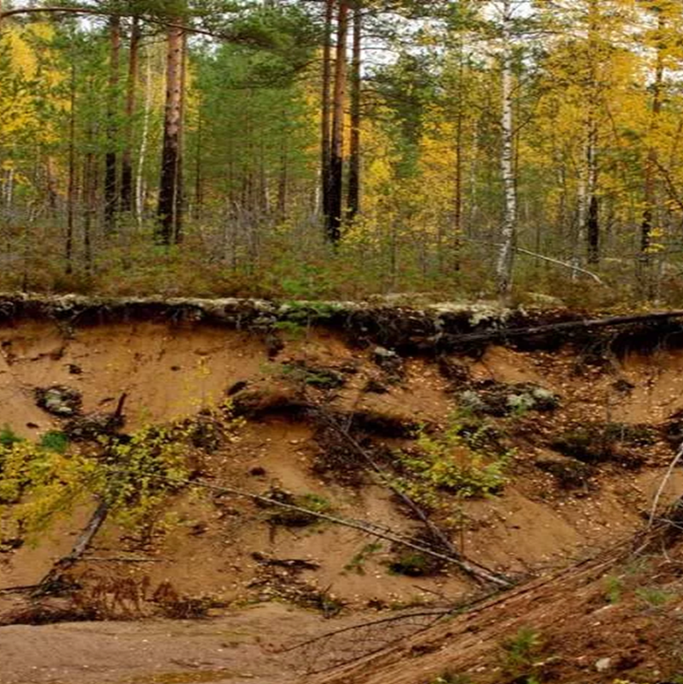
01
生态退化及其对国家安全的影响
Ecological degradation and its impact on national security……
……

Slide 5
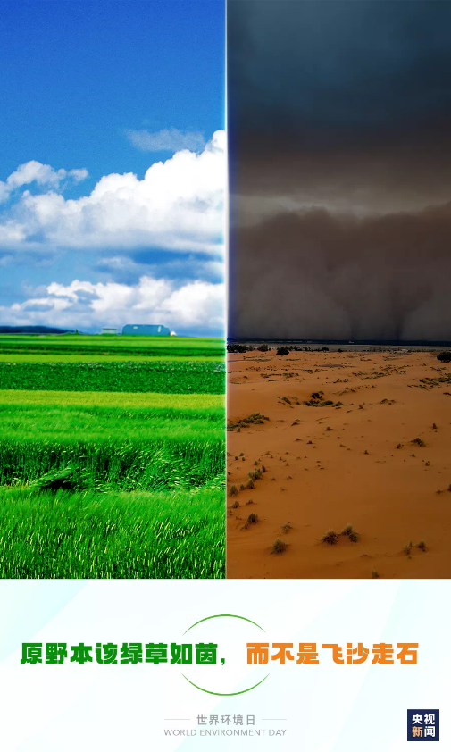
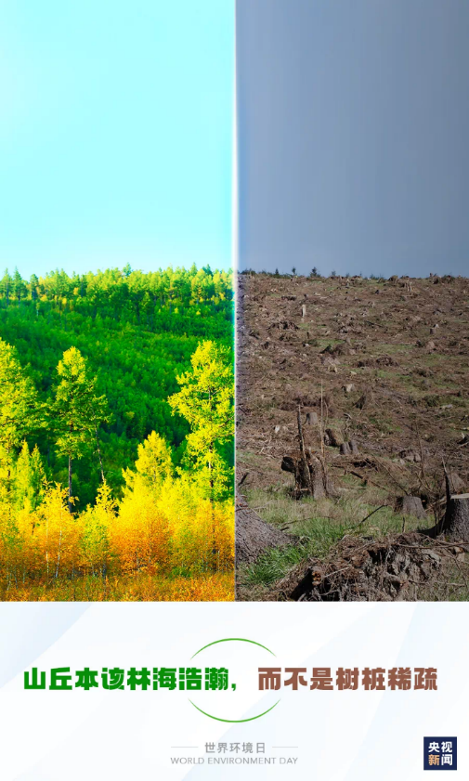
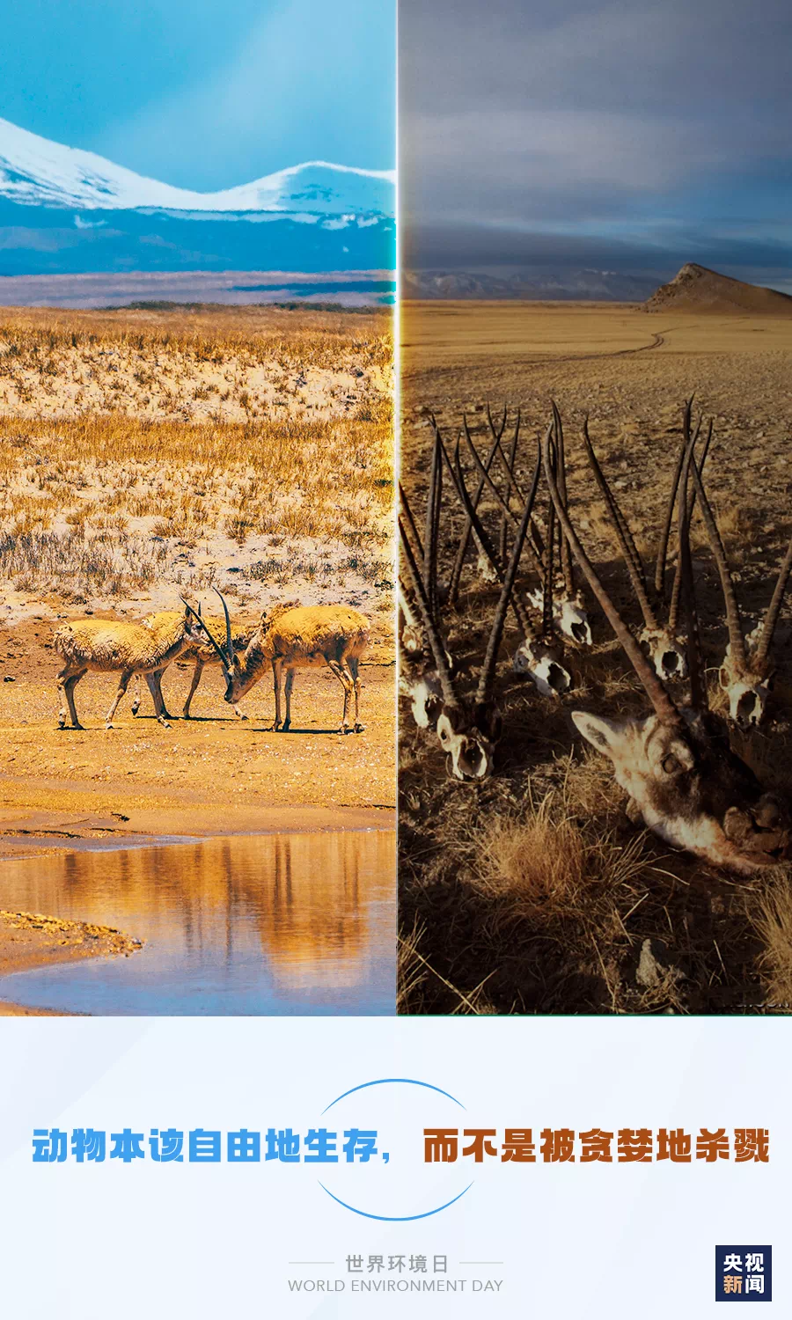
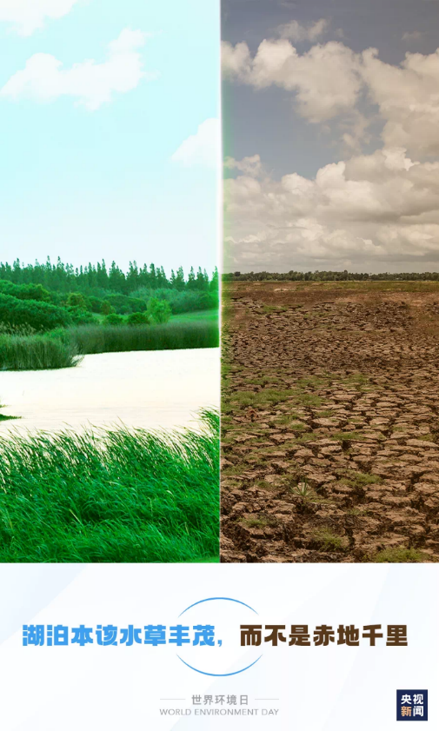

1. 生态退化
区
(1) 概念
指生态系统的一种逆向演替过程。生态系统处于一种不稳或失衡状态

Slide 6
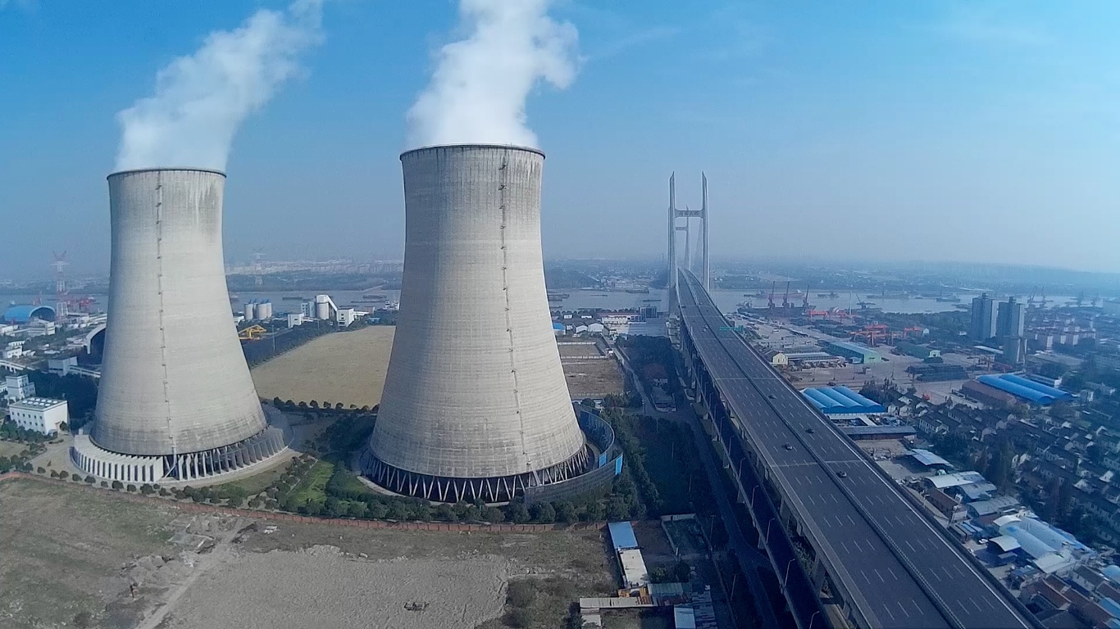

1. 生态退化
(2) 原因
工业化进程
人口快速增长
随着工业化进程和人口快速增长，人类对自然的干预和破坏不断加强

Slide 7
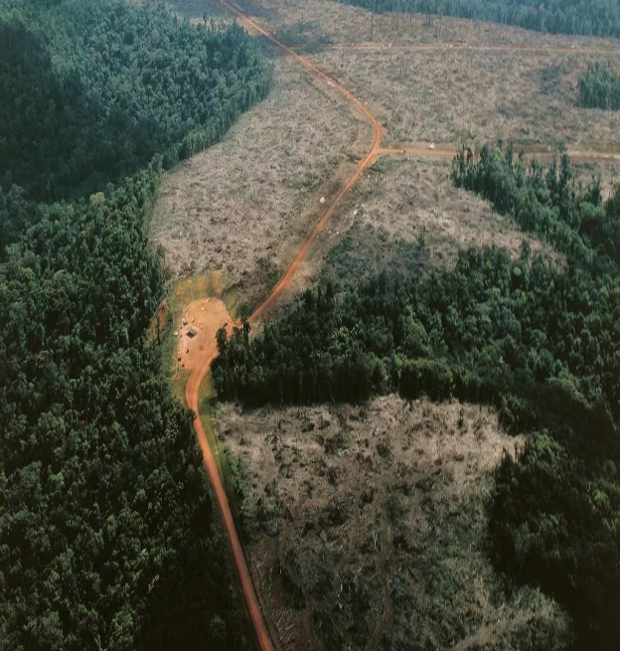
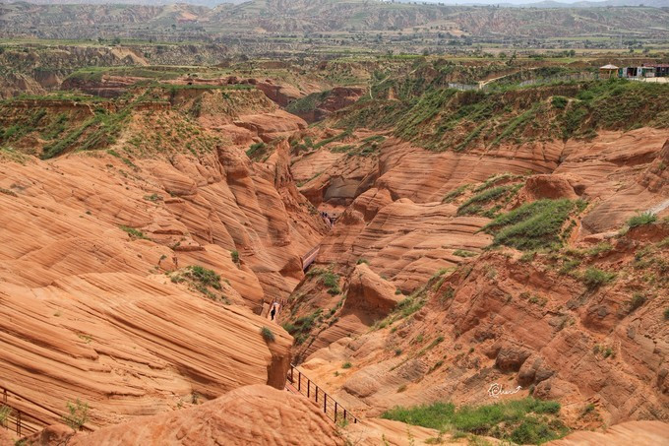
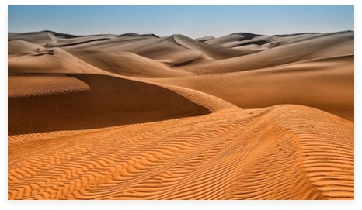
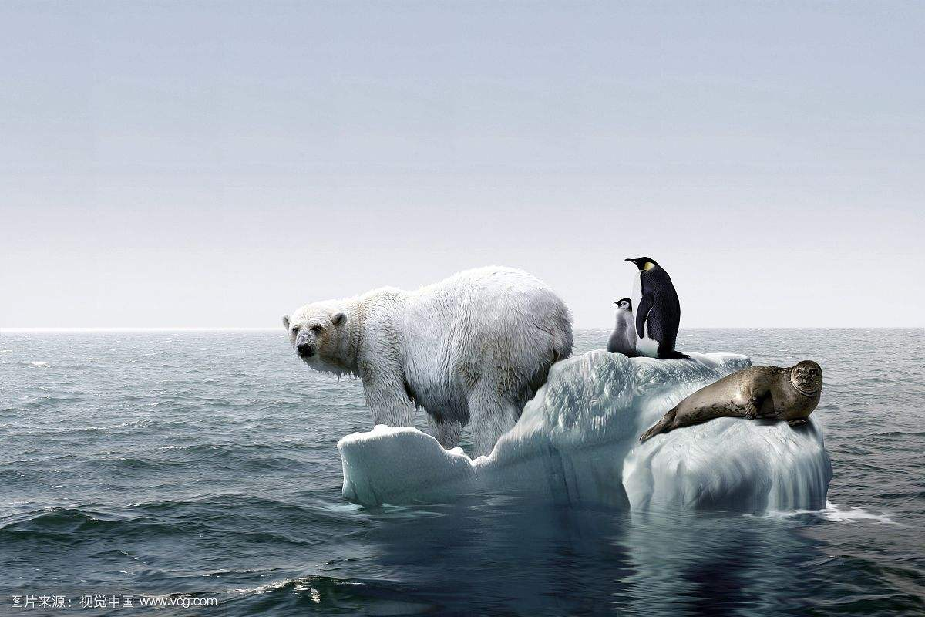
1. 生态退化
(3) 表现
森林破坏、土壤侵蚀、土地荒漠化、物种灭绝、草场退化、湿地萎缩等。
森林破坏
土壤侵蚀
土地沙漠化
物种灭绝

Slide 8
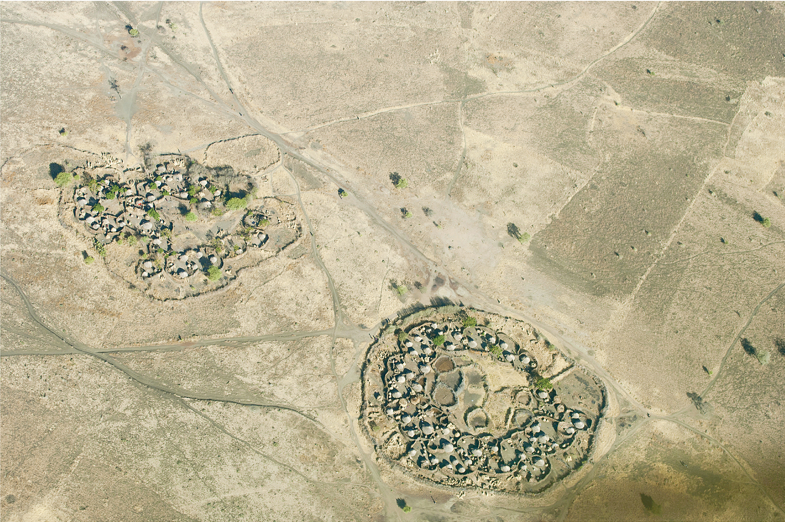
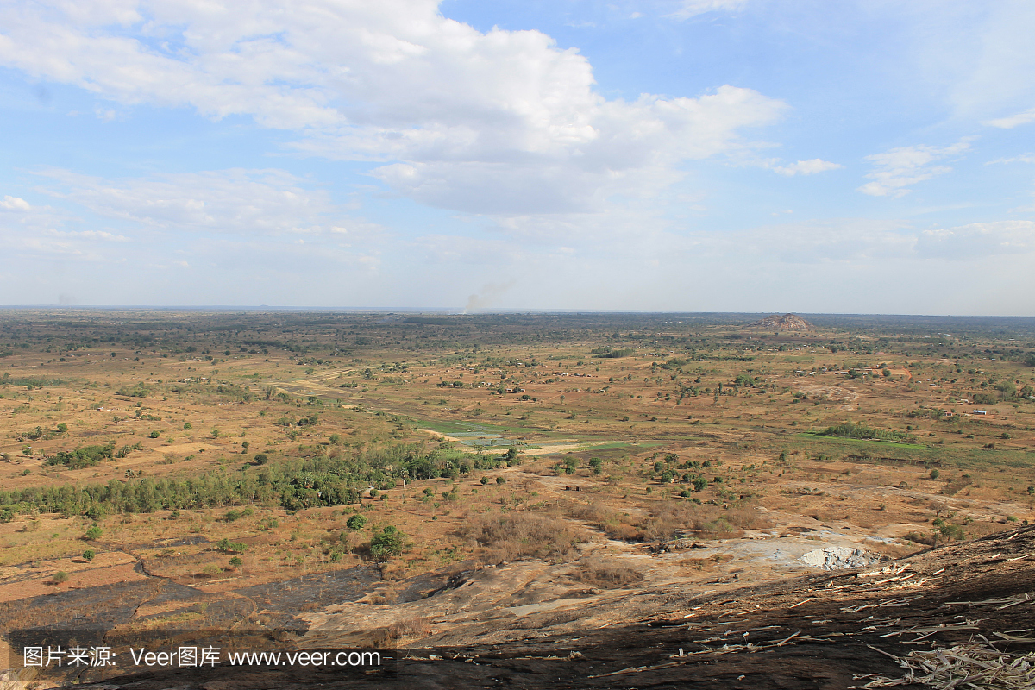
1. 生态退化
02
(4) 特点
①生态退化通常是长期渐进的 ②不同区域表现各异
乌干达的土地沙化

Slide 9
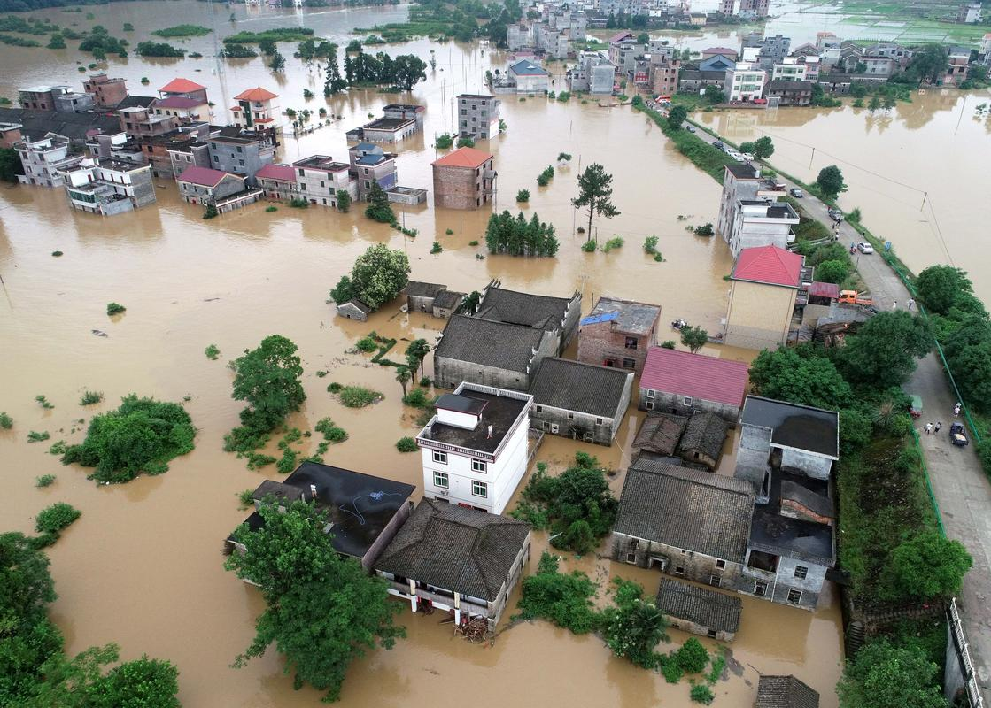
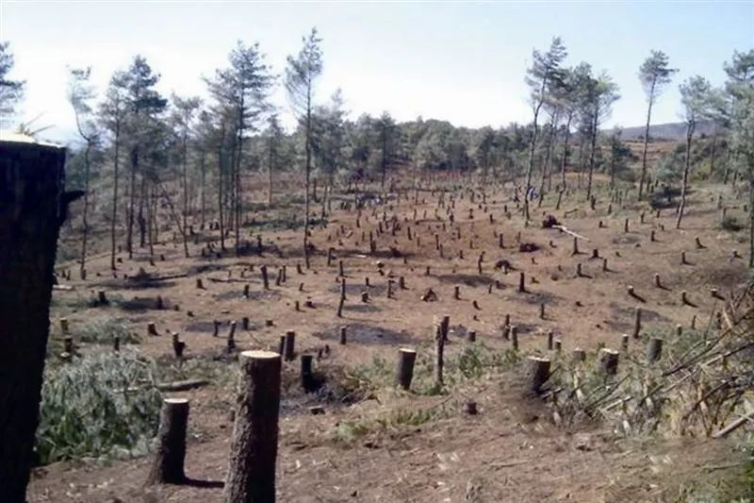
2. 生态退化对国家安全的影响
(1)生态退化会导致自然环境服务功能逐步下降；
①自然环境的调节服务功能降低，会导致干旱、洪涝等自然灾害发生的频率与强度增加等后果
②自然环境的供给服务功能降低，会造成可再生资源的数量短缺、稳定性降低和更新障碍等问题。

Slide 10

3. 生态退化的应对措施
设立环境质量及资源利用保护目标
第一，加强生态环境保护
第二，保障黄河长治久安
第三，推进水资源节约集约利用。
第四，推动黄河流域高质量发展
第五，保护、传承、弘扬黄河文化。

Slide 11
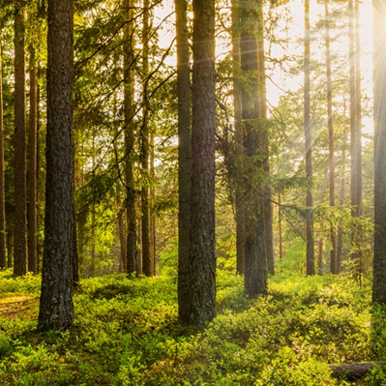
02
实施生态修复
Implementation of ecological restoration
……

Slide 12
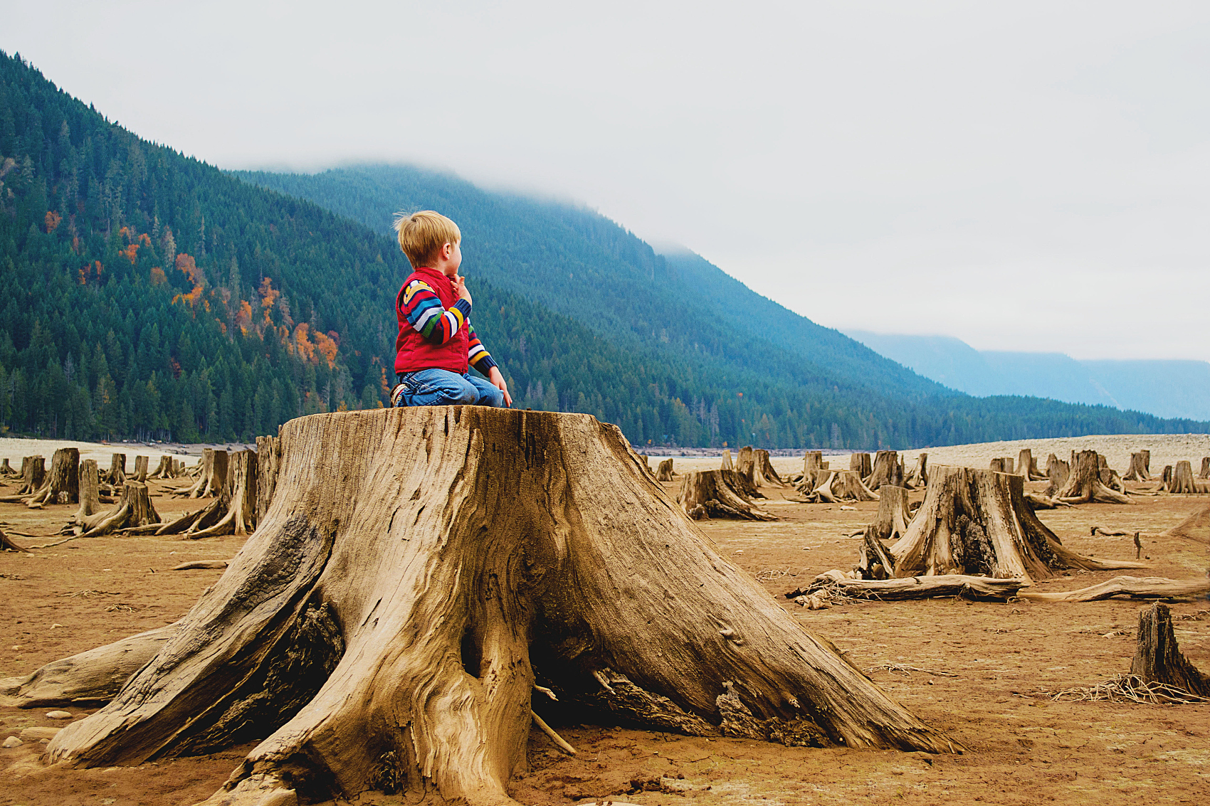
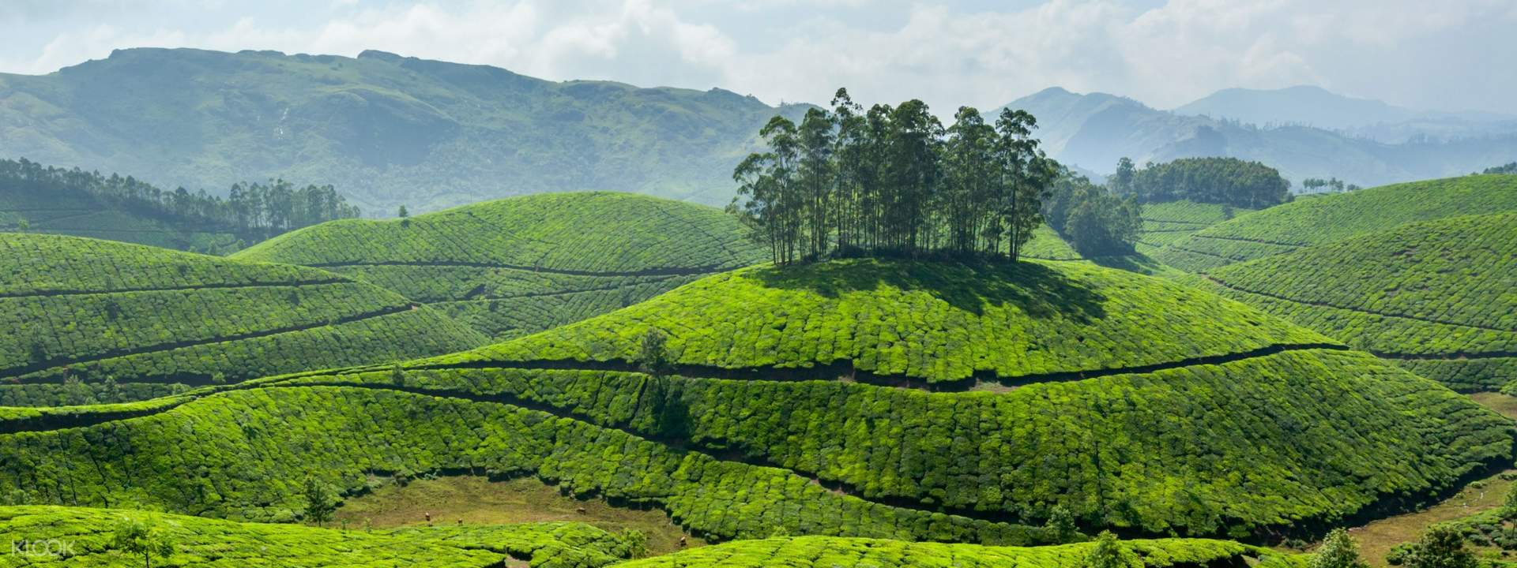
1. 生态修复的定义
是指利用自然环境自身恢复能力或辅以人工措施，使受损的生态系统逐步恢复或趋向良性循环。

Slide 13
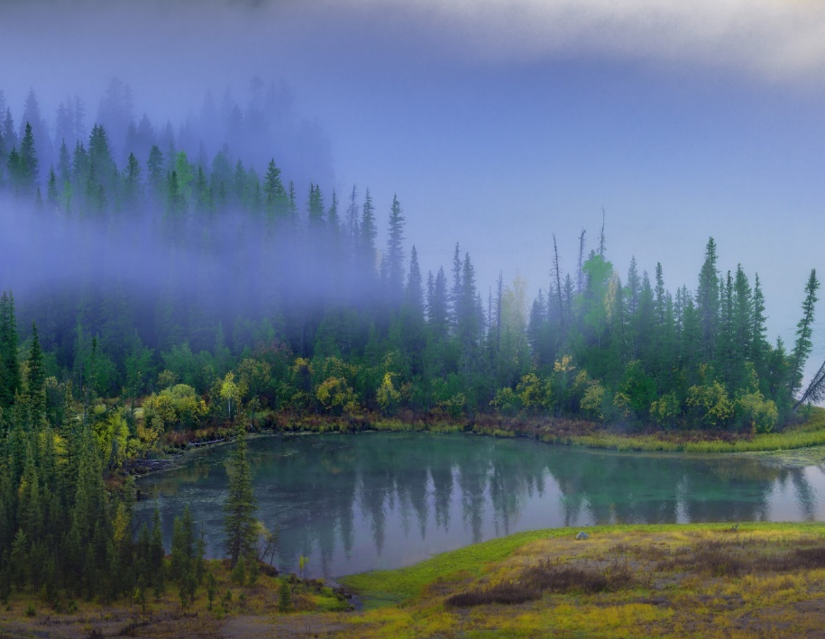
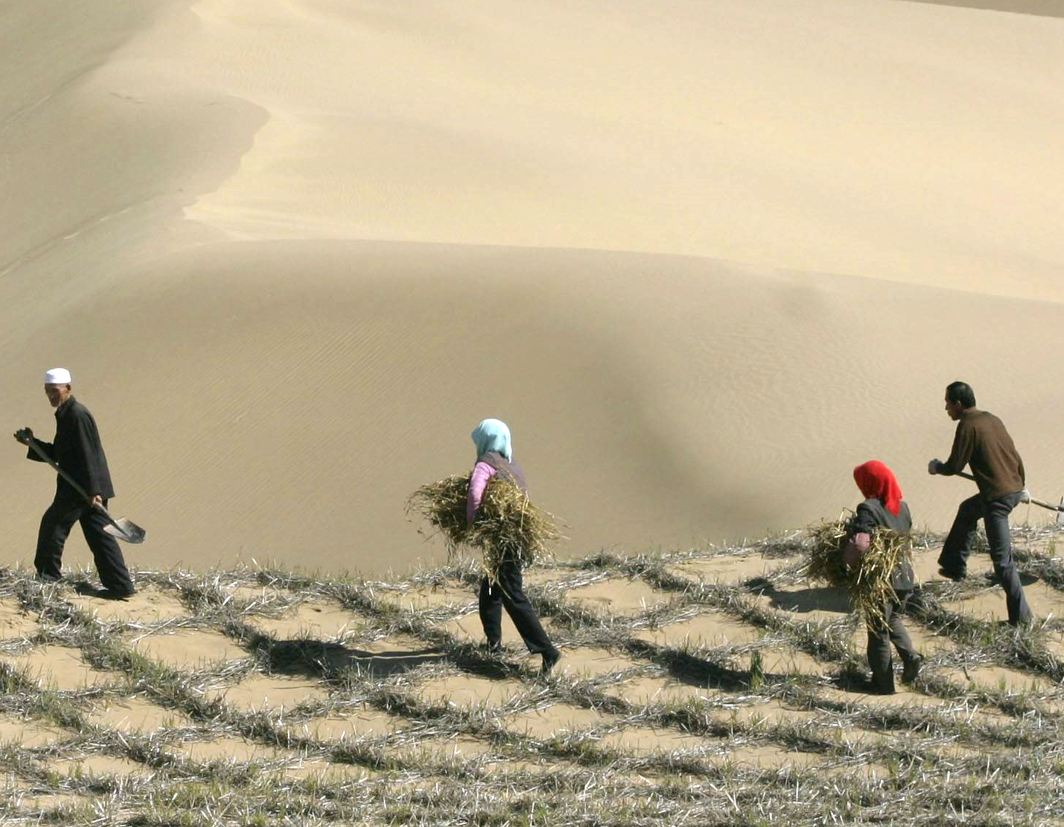
2. 生态修复的手段
生态修复分为自然恢复与人工修复
自然恢复
Natural recovery
人工修复
Artificial restoration

Slide 14
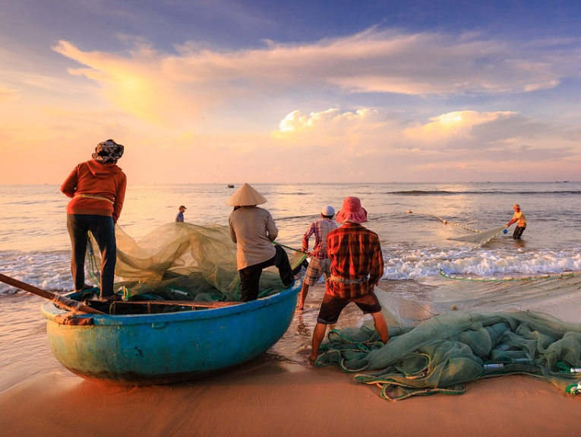
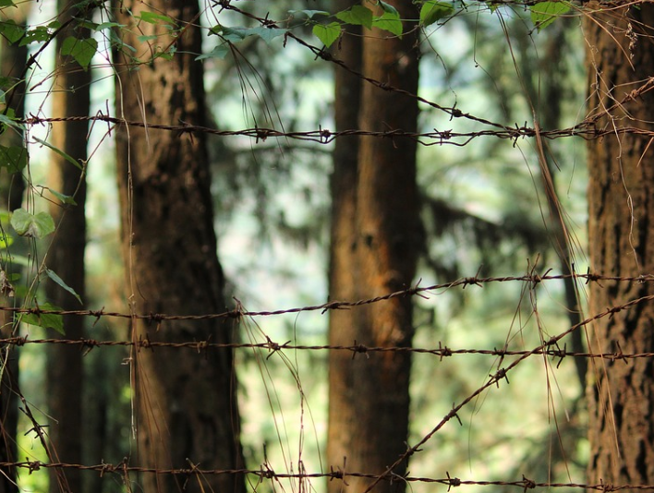
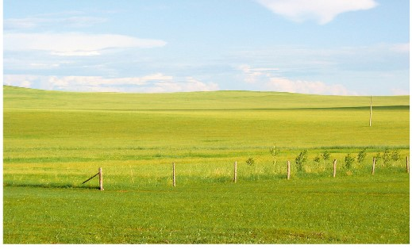
2. 生态修复的手段
(1)自然恢复：主要是通过消除或减少人为干扰，使未完全崩溃的生态系统依靠自我调节能力，从退化或破坏状态中逐步恢复，维持其可更新能力。
沿海及江湖休渔制度
林区封山育林
退化草场围栏封育
我国自1995年开始，在东海、渤海等海域实行全面伏季休渔制度，以保护渔业资源。
封山育林是利用森林的更新能力，在自然条件适宜的山区，实行定期封山，禁止人为破坏。
呼伦贝尔大草原积极推行围栏封育构建草原“生态网”，草原又现生机。

Slide 15
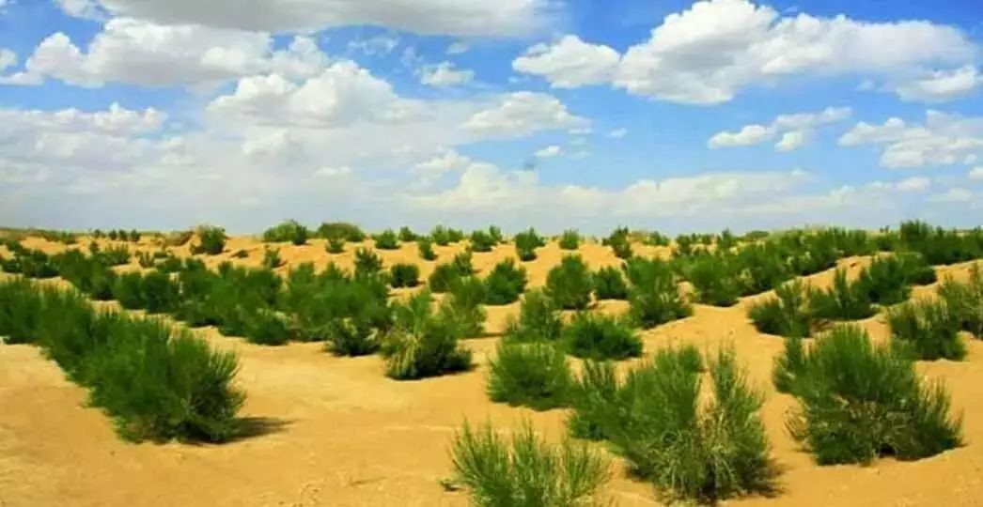
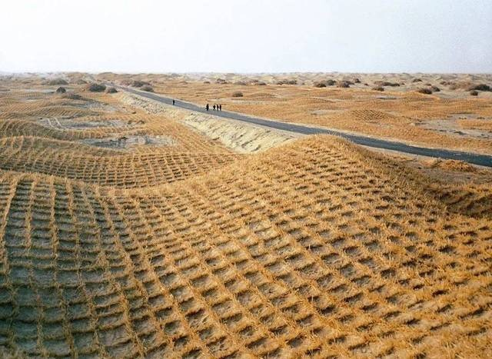
2. 生态修复的手段
（2）人工修复：通过采取一定的生物、工程等措施，加快生态系统的恢复速度，或帮助丧失自我调节能力的生态系统恢复到安全水平。工程治理措施见效快、成效好，是很多国家治理生态退化的主要方式。
生物措施
工程措施
生物措施是通过恢复植被来防风固沙、保持水土、涵养水源等的措施，如植树造林
工程措施是通过一系列建设工程来达到生态修复的目的，如草方格沙障固沙

Slide 16
拓展
常见的生态环境问题治理措施
工程措施 | 农业上的工程措施主要有平整土地、修筑梯田、引水灌溉、新修水利设施（打坝淤地、建水库、电站和水渠等）；防洪工程措施主要有建立分洪区，蓄清排浑，加固堤坝。
生物措施 | 植树种草，退耕还林、还草，秸秆还田，封山育林、育草，建立自然保护区，人工繁殖珍稀野生动物，移植珍稀野生植物等
技术措施 | 交通技术措施主要是在汽车上安装尾气净化装置；农业技术措施主要有深耕改土、科学施肥、科学育种、轮作套种、地膜覆盖、温室栽培、喷灌和滴灌等
生活措施 | 建沼气池、普及省柴灶、以天然气作为燃料等
经济措施 | 主要是调整产业结构，如开展多种农业经营，发展农产品加工；使工业由资源消耗型向高科技节约型转变；发展新兴工业的和第三产业
政策措施 | 主要有开发性移民，投入资金、劳动力，合理进行城市规划
环保措施 | 主要有发展生态农业、立体农业和环保农业，控制、治理环境污染，加强立法监督，加强环境管理、保护，提高环保意识，禁止破坏生态环境

Slide 17
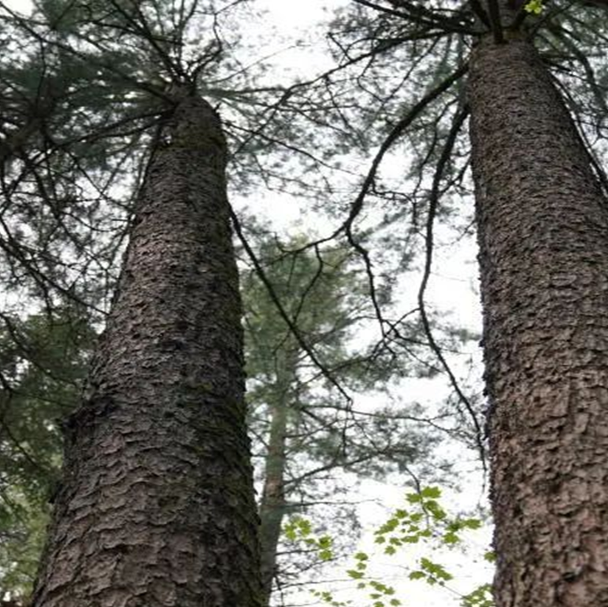
03
建立自然保护区
Establishing nature reserves
……

Slide 18
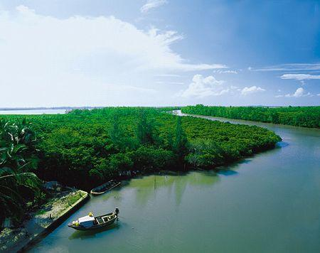
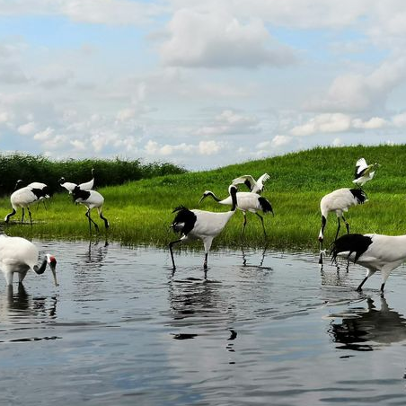
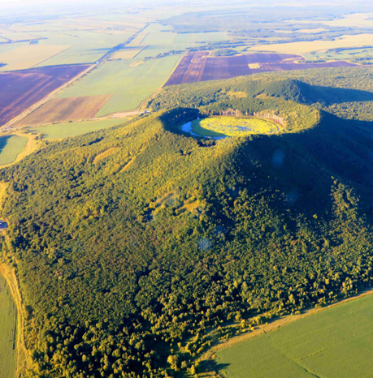
1. 自然保护区
（1）概念：指对自然界中有代表性的保护对象所在的区域，依法划出一定面积予以特殊保护和管理的区域
（2）保护对象：
珍稀濒危野生动植物
物种的天然集中分布区
扎龙丹顶鹤自然保护区
有特殊意义的自然遗迹
黑龙江五大连池自然保护区
自然生态系统
海南东寨港红树林自然保护区

Slide 19
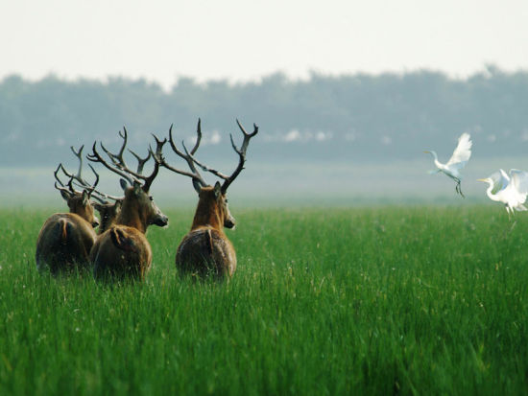
2. 保护措施
地位：建立自然保护区属于最严格的生态保护措施
（1）对未经改造或轻微改造的生态系统，禁止人类活动干扰或破坏，使其继续保持自然状态。
（2）对已遭受破坏的生态系统，停止继续破坏，将人为干扰降到最小，通过科学管理使其恢复到原生或次生的稳定状态，维持生态系统的健康。

Slide 20
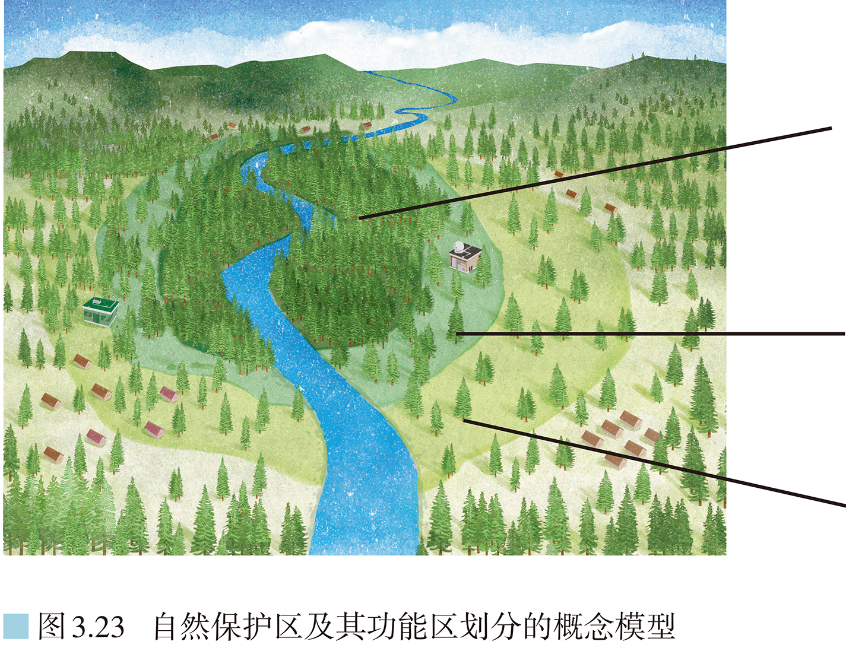
3. 划定要求
（1）国际化分
核心区
严格禁止任何单位和个人进入（除特殊的科学研究和环境监测活动）
缓冲区
严格禁止旅游和生产经营活动
实验区
可进行科研试验、教学参观、旅游、物种别化常疲等活动

Slide 21
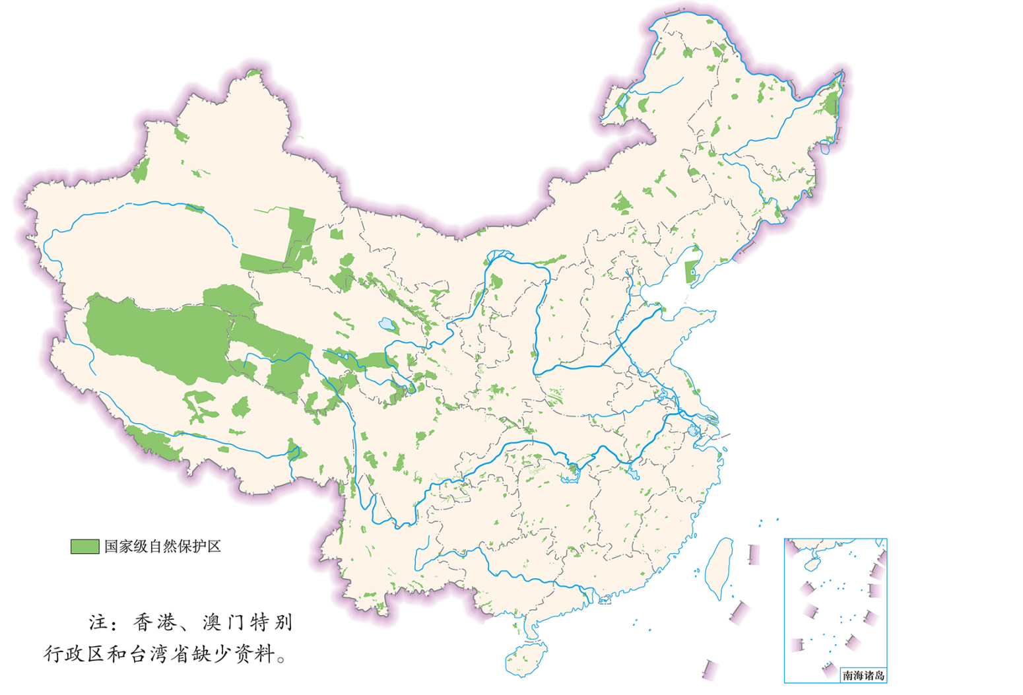

3. 划定要求
（2）我国划分
我国将自然保护区分为
自然生态系统、野生生物、自然遗迹3个类别9个类型
截至2017年年底，我国已建立自然保护区2750处，约覆盖我国陆地面积的15%，其中国家级自然保护区463个

Slide 22
3. 划定要求
类别 | 类型 | 示例(保护对象)
自然 生态 系统类 | 森林生态系统类型 | 广东鼎湖山自然保护区(亚热带常绿阔叶林)
 | 草原与草甸生态系统类型 | 河北围场红松洼自然保护区(草原生态系统) 内蒙古锡林郭勒草原自然保护区(草甸草原)
 | 荒漠生态系统类型 | 甘肃连古城自然保护区(沙生植物群落)
 | 内陆湿地和水域生态系统类型 | 吉林查干湖自然保护区(湖泊生态系统)
 | 海洋和海岸生态系统类型 | 辽宁丹东鸭绿江口湿地自然保护区(沿海滩涂湿地) 海南东寨港红树林自然保护区(红树林生态系统)

Slide 23
3. 划定要求
类别 | 类型 | 示例(保护对象)
野生 生物类 | 野生动物类型 | 黑龙江扎龙自然保护区(丹顶鹤) 福建厦门文昌鱼自然保护区(文昌鱼)
 | 野生植物类型 | 广西上岳自然保护区(金花茶)
自然 遗迹类 | 地质遗迹类型 | 湖南张家界自然保护区(砂岩峰林) 黑龙江五大连池自然保护区(火山地貌)
 | 古生物遗迹类型 | 山东山旺自然保护区(生物化石)

Slide 24
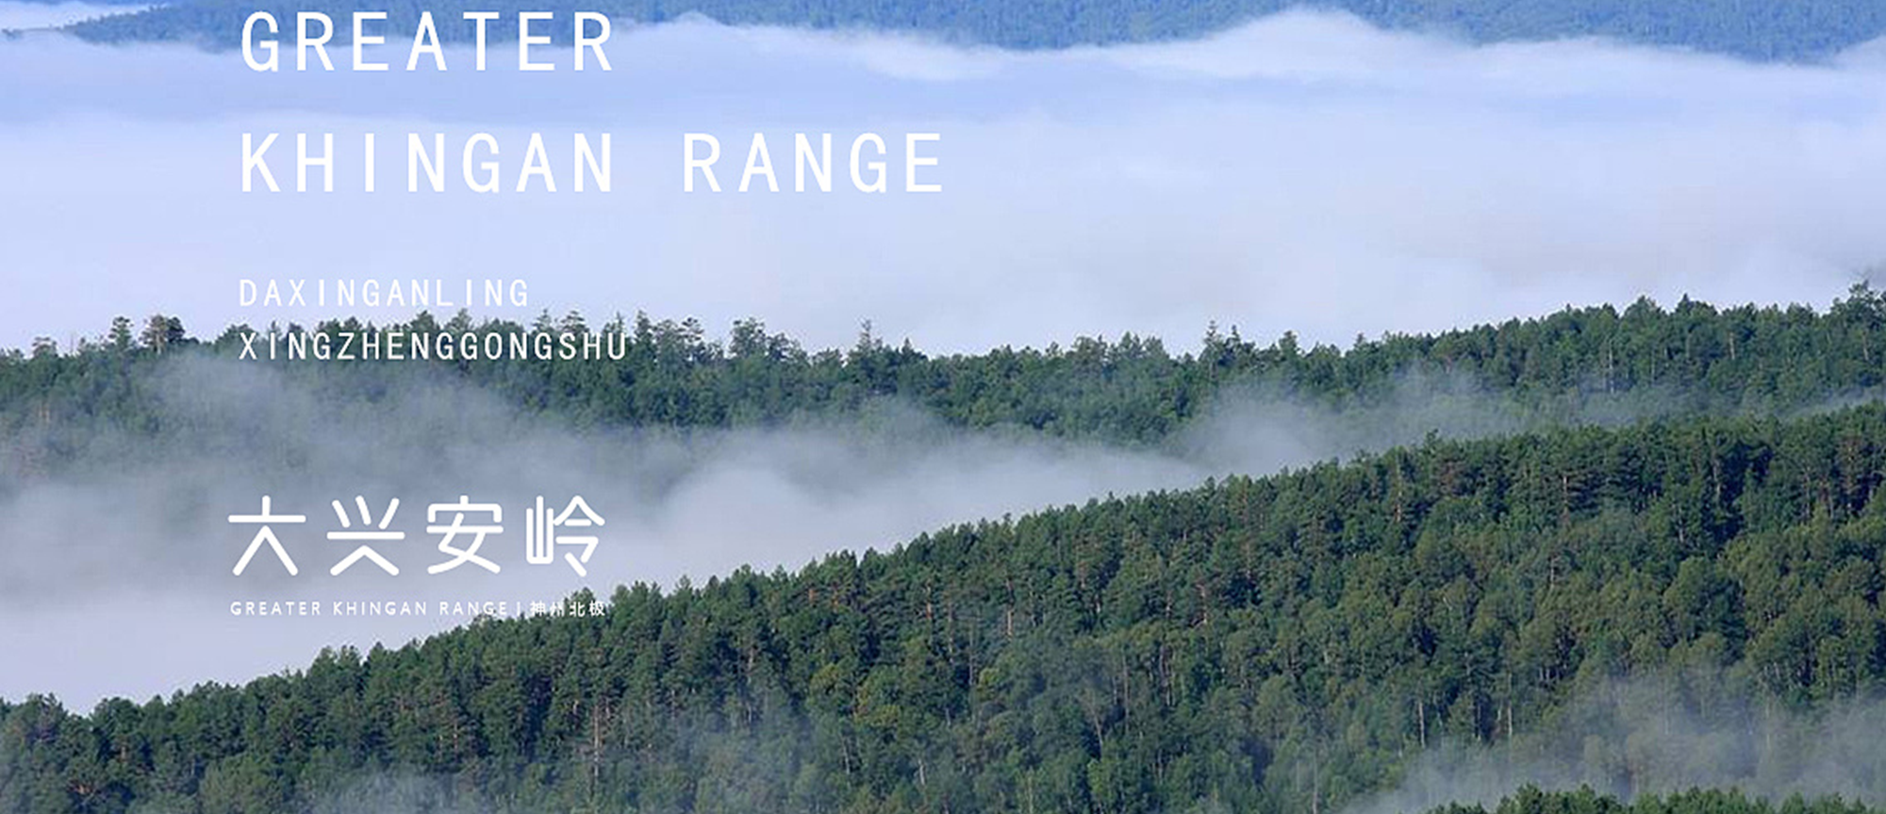
4. 建立自然保护区的意义
(1)自然保护区涵盖的森林、草原和湿地等生态系统，具有维持水循环、净化水质、调节气候、降解污染、蓄洪防旱、防风固沙、固定二氧化碳等重要调节功能，在遏制生态恶化、 维持自然环境稳定等方面发挥着重要作用

Slide 25
课堂小结
概述
生态退化及其对国家安全的影响
生态退化的区域差异
生态保护与国家安
生态退化的影响
概念
实施生态修复
分类
我国生态修复
自然保护区的划分
建立自然保护区
自然保护区的分布
自然保护区的意义

